Slide 1
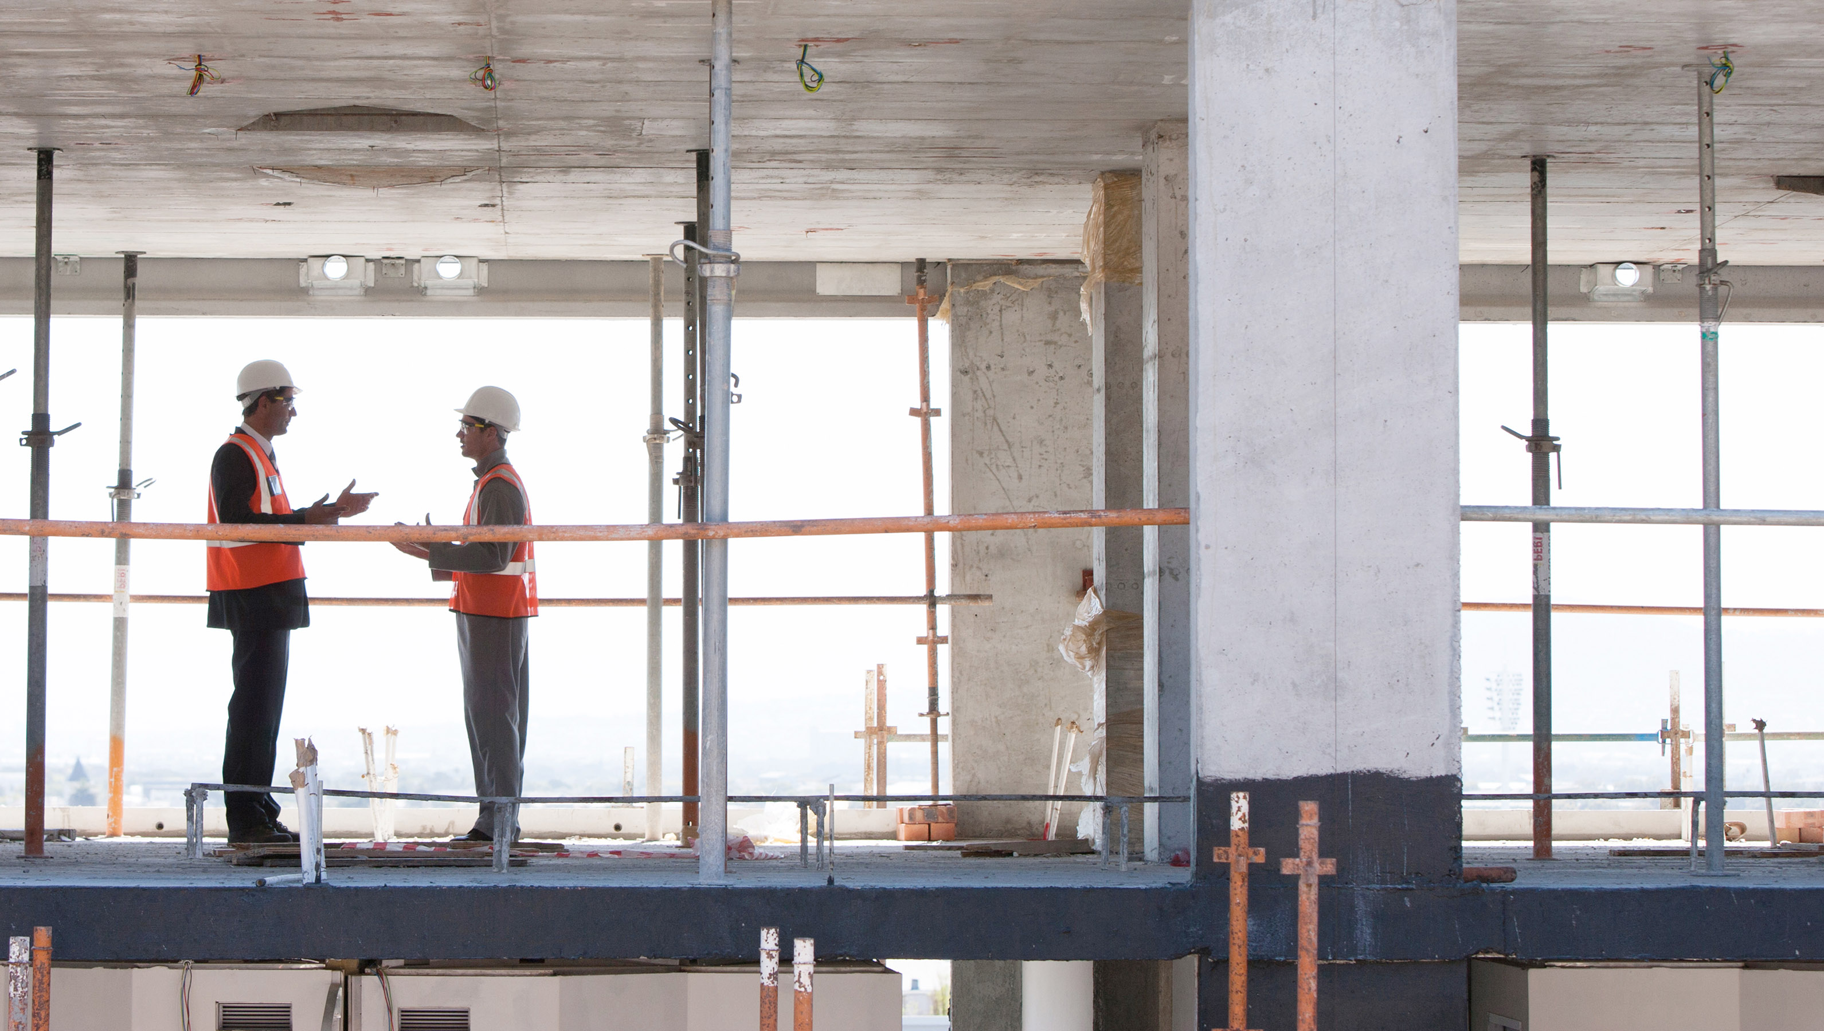


Epargne Logement
Des taux à nouveau attractifs

Slide 2
Sommaire
LE CONTEXTE DE TAUX
LES POSSIBILITES DE CESSION
01
04
LE FONCTIONNEMENT DU PEL
LES PRIMES CEL
02
05
LE FONCTIONNEMENT DU CEL
L’INSTRUCTION
03
06
SYNTHESE ET REGLEMENTATION
07

Slide 3
01
LE CONTEXTE

Slide 4
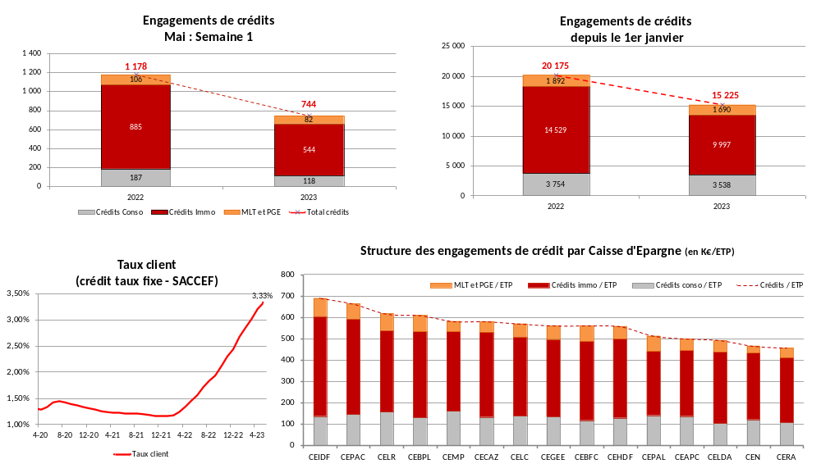
Plan Epargne Logement : le contexte
Une augmentation régulière des taux client
La courbe des taux : synthèse des CE
La courbe des taux redonne tout son intérêt au taux de prêt des Plan Epargne Logement (et CEL)
L’hypothèse de taux au second semestre est située entre 4% et 4,5%
Les PEL ouvert depuis janvier 2015 ouvrent droit à des taux de prêts entre 2,2% et 3,2% (voir slide 7 en synthèse)

Slide 5
02
FONCTIONNEMENT DU PEL

Slide 6
PLAN Epargne logement: le fonctionnement
Une première phase d’épargne pour acquérir des droits à prêt
PEL CLASSIQUE
PEL QUADRETO
PEL QUADRETO À REVENUS
C’EST QUOI ?
Placement rémunéré donnant droit à des conditions de crédit déterminées à l’avance pour devenir propriétaire.
Un Plan d’épargne logement (PEL) + des comptes à terme (CAT) ⁽¹⁾.
Un PEL + des CAT⁽²⁾ distribuant des revenus trimestriels⁽³⁾.
QUELLE DURÉE ?
Entre 4 et 10 ans pour les versements et 15 ans pour la détention.
Après 15 ans, le PEL est automatiquement transformé en livret B^{(4).}
4, 6, 8 ou 10 ans (non modifiable pour la partie CAT après souscription).
POUR QUI ?
Tous vos clients majeurs ou mineurs qui ne détiennent pas déjà un PEL ou bien un CEL dans un autre établissement.
QUEL MONTANT
À L’OUVERTURE ?
225 € minimum et 61 200 € maximum.
Entre 6 000 € et 50 000 €,
répartis entre le PEL et les CAT
qui arrivent à échéance tous les 6 mois.
Entre 15 000 € et 75 000 €,
répartis entre le PEL et les CAT
qui arrivent à échéance tous les 3 mois.
QUELLE
RÉMUNÉRATION ?
Taux de 2 %.
Taux de 2 % pour la partie PEL
et taux variable pour les CAT, à la main des Caisses.
(1) 7 CAT pour une durée de 4 ans ; 11 pour 6 ans ; 15 pour 8 ans et 19 pour 10 ans. (2) 16 CAT pour une durée de 4 ans ; 24 pour 6 ans ; 32 pour 8 ans et 40 pour 10 ans. (3) Le montant des revenus trimestriels est fixé à la souscription et ne peut être modifié au cours du placement (sauf évolution de la fiscalité ou des prélèvements sociaux). (4) Les PEL ouverts avant le 28/02/2011 ont une durée illimitée. Fiscalité des intérêts : prélèvement unique de 30% (impôt sur le revenu + prélèvement sociaux)
Accueil
Sommaire

Slide 7
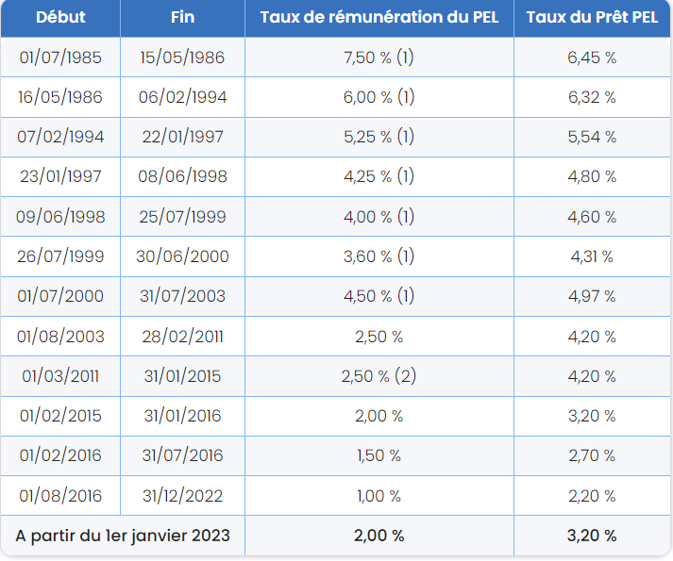

PLAN Epargne logement: le fonctionnement
UNE SECONDE PHASE DE FINANCEMENT DU PROJET CLIENT
Les points Clés
Les droits acquis servent à calculer un montant de prêt entre 2 et 15 ans à taux fixe
Le montant maximum du prêt est de 92 000 € (mini 5 000€)
Pas de frais de dossier ni de RA
Garantie usuelle
Possibilité de bénéficier de droit issus de tiers (votre conjoint, de vos enfants ou petits-enfants, de vos parents ou grands-parents, de vos frères et sœurs, neveux et nièces, oncles et tantes, et des membres de la famille de votre conjoint. Il peut s’agir également des conjoints de vos frères et sœurs) voir slide suivant
Plus de prime d’état pour les PEL ouvert après 2018
Financement de la résidence principale , secondaire, ou locative sous certaines conditions (voir détail dans pour aller plus loin)

Slide 8
03
FONCTIONNEMENT DU CEL

Slide 9
compte Epargne logement: le fonctionnement
Une première phase d’épargne pour acquérir des droits à prêt
CEL
C’EST QUOI ?
Placement rémunéré donnant droit à des conditions de crédit déterminées à l’avance pour devenir propriétaire.
QUELLE DURÉE ?
Pas de durée limite de détention
Période d’acquisition de droits mini 18 mois
POUR QUI ?
Tous vos clients majeurs ou mineurs qui ne détiennent pas déjà un PEL ou bien un CEL dans un autre établissement.
QUEL MONTANT
À L’OUVERTURE ?
225 € minimum et 61 200 € maximum.
QUELLE
RÉMUNÉRATION ?
Taux de 2 %.
Accueil

Slide 10
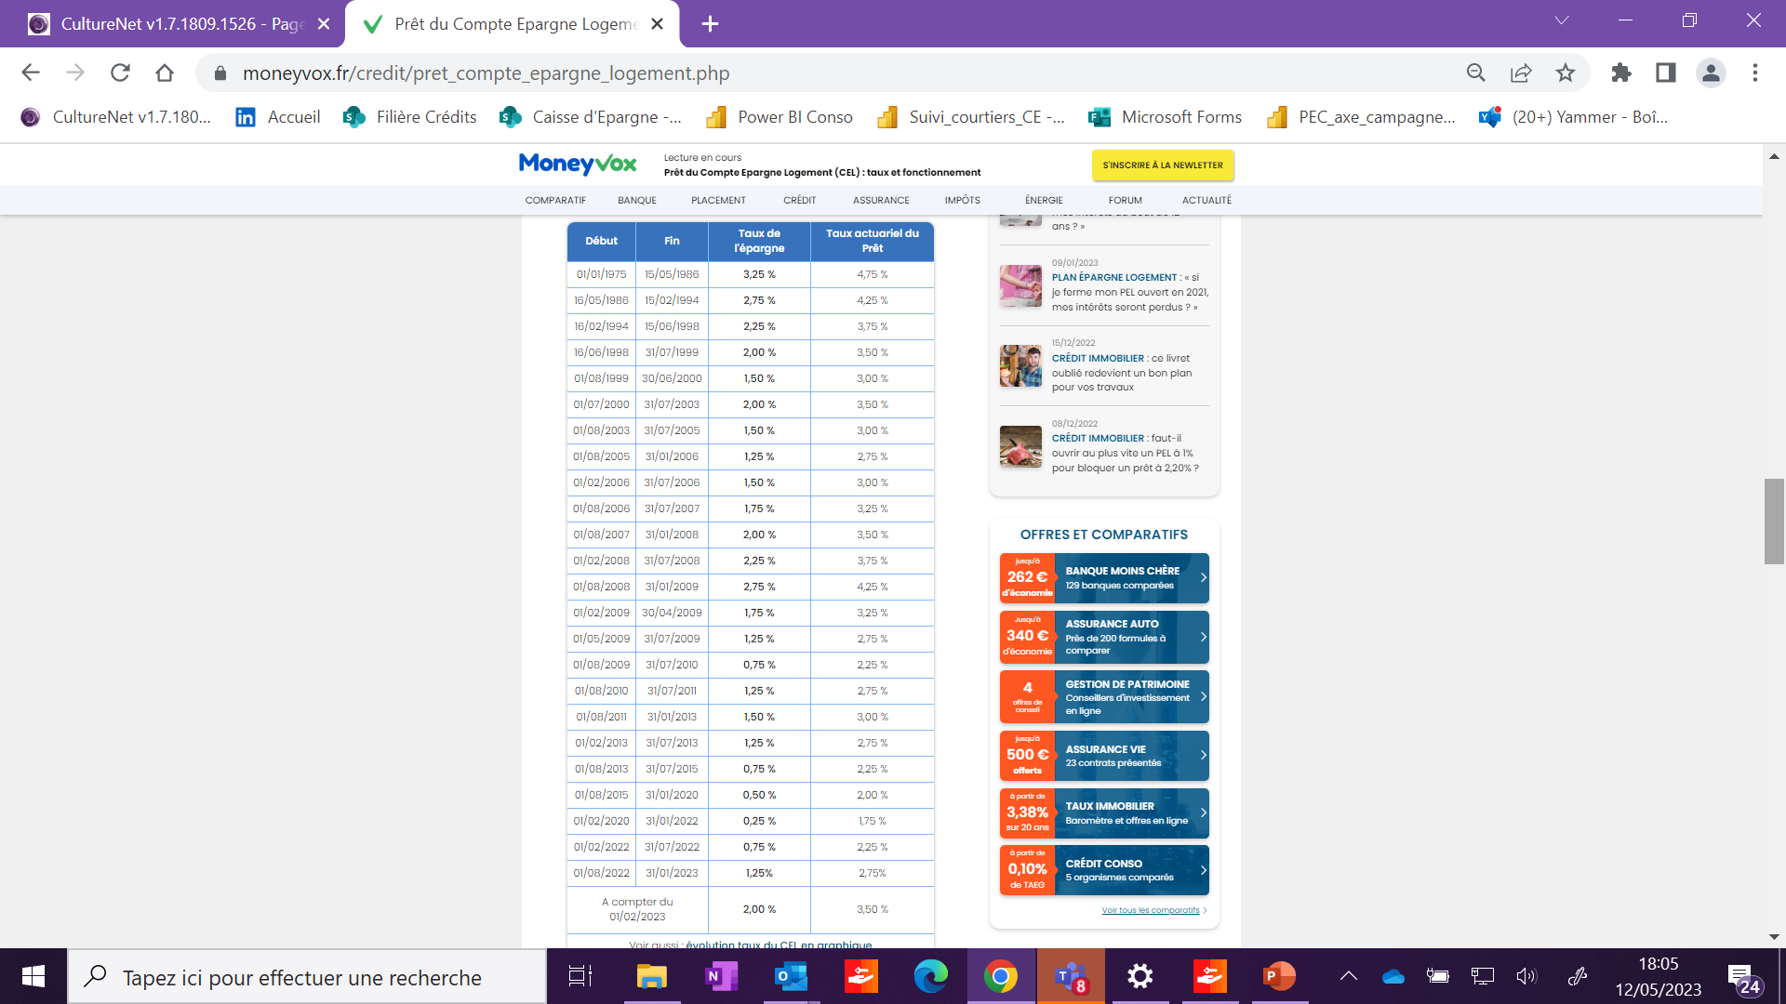
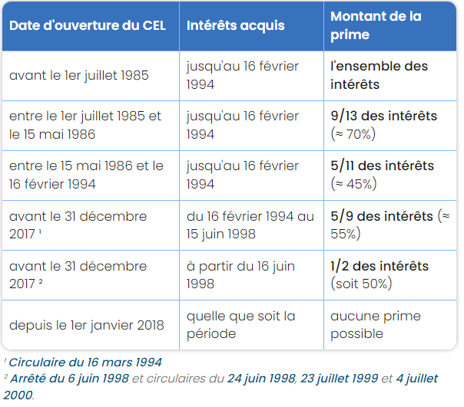
compte Epargne logement: le fonctionnement
UNE SECONDE PHASE DE FINANCEMENT DU PROJET CLIENT
Les points Clés
Les droits acquis servent à calculer un montant de prêt entre 2 et 15 ans à taux fixe
Le montant maximum du prêt est de 23 000 €
Pas de frais de dossier ni de RA
Garantie usuelle
Possibilité de bénéficier de droit issus de tiers (votre conjoint, de vos enfants ou petits-enfants, de vos parents ou grands-parents, de vos frères et sœurs, neveux et nièces, oncles et tantes, et des membres de la famille de votre conjoint. Il peut s’agir également des conjoints de vos frères et sœurs) voir slide suivant
Plus de prime d’état pour les CEL ouvert après 1/1/2018
        Tableau des primes slide 14
Financement de la résidence principale , secondaire, ou locative sous certaines conditions (voir détail dans pour aller plus loin)

Slide 11
04
LES POSSIBILITES DE CESSION

Slide 12


Plan Epargne Logement : le fonctionnement
Quelles possibilités de cession en fonction des produits détenus?
PRODUITS DETENUS PAR LE CEDANT
PRODUITS DETENUS PAR L’EMPRUNTEUR
CEL 12 mois minimum
CEL 18 mois minimum
PEL 3 ans minimum
Aucun PEL ou CEL
CEL depuis 12 mois
CEL depuis 18 mois
PEL depuis 3 ans
.
OAV Réseau PEL et EL 2023 Document à usage interne ne pas diffuser

Slide 13
05
LES PRIMES CEL

Slide 14
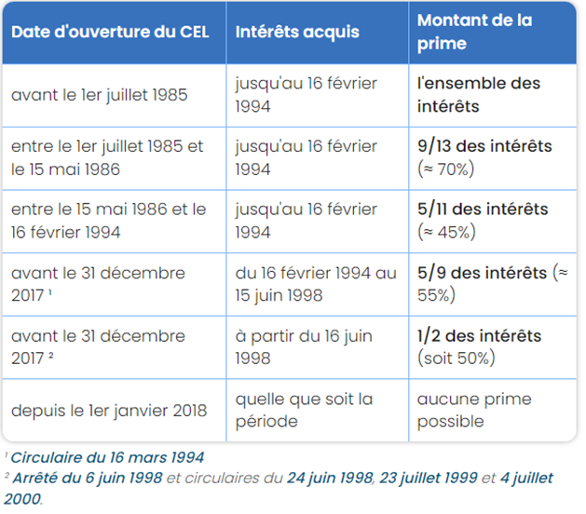
Montant de la prime d’ état des Compte épargne logement
CEL ouvert avant le 1/1/2018 et prime post crédit
La prime est demandée par l’établissement financier
Elle est versée sur le compte du client
Cette prime est soumise, comme les intérêts, aux prélèvements sociaux et est exonérée d'impôt sur le revenu.

Slide 15
06
L’INSTRUCTION

Slide 16
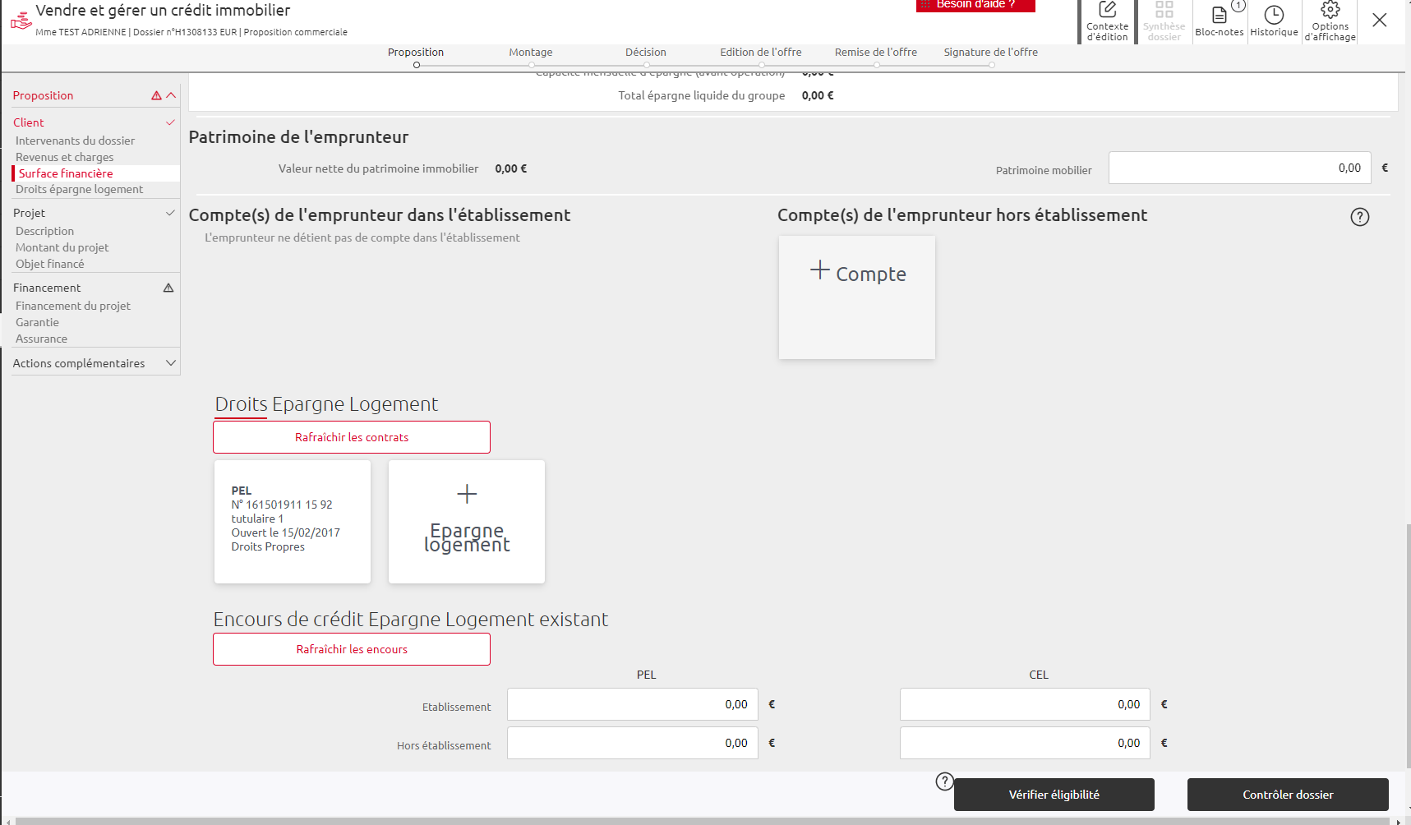
Plan épargne logement : instruction du dossier
J’instruis le projet dans MYC
Je mets à jour connaissance client et l’ensemble des données client
J’accède aux données EL à partir de surface financière
Je rafraichis les contrats
Je choisis un PRIMOLIS pour parfaire le montage
Suite des écrans en annexe

Slide 17
L’adresse du bien doit être saisie
épargne logement : instruction du dossier
Le préalable comme pour chaque dossier
Renseigner ou mettre à jour les données du ou des clients
Pour déterminer l’éligibilité aux prêts EL

Slide 18
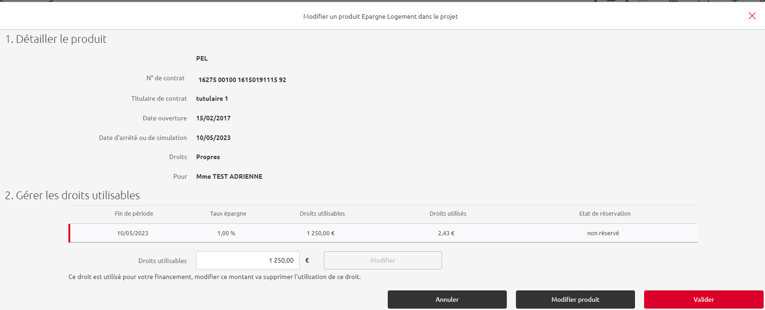
Ou trouver les Droits Epargne Logement ?
Dans surface financière
Pour les droits établissements en automatique
Pour les droits autres établissement ou banque externe par saisie

Slide 19
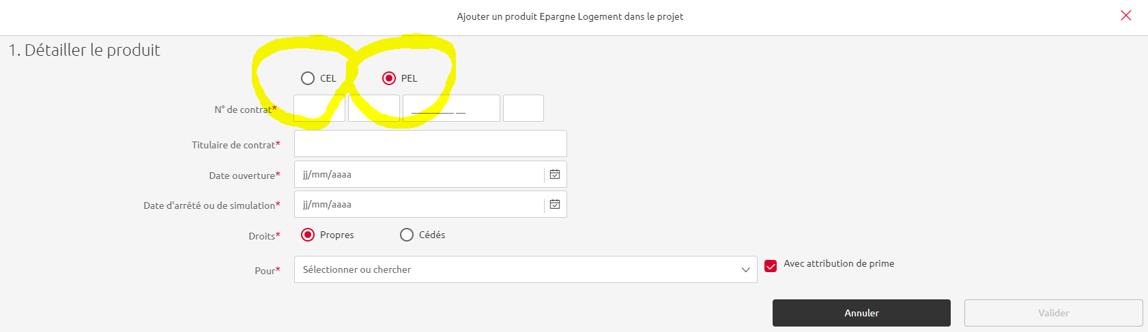
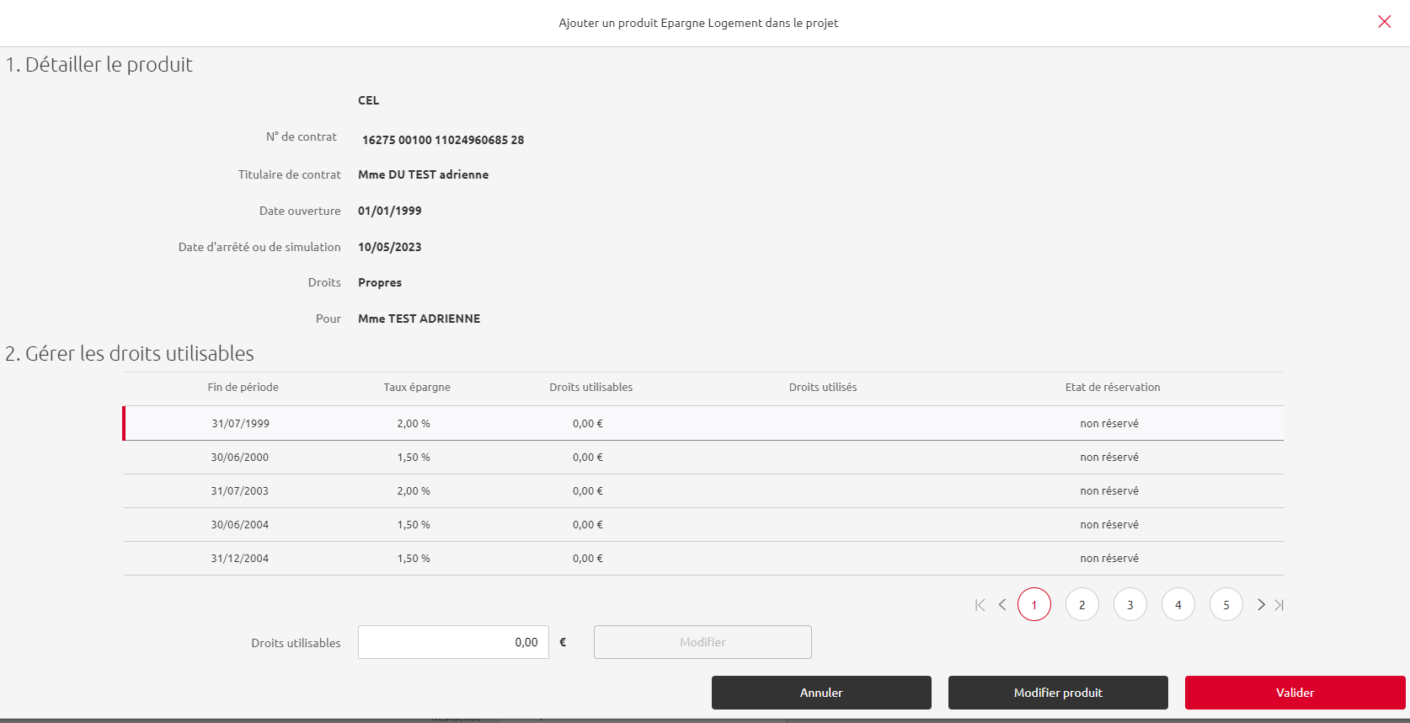
épargne logement : SAISIR LES DROITS
Saisir toutes les informations des CEL et PEL externe

Slide 20

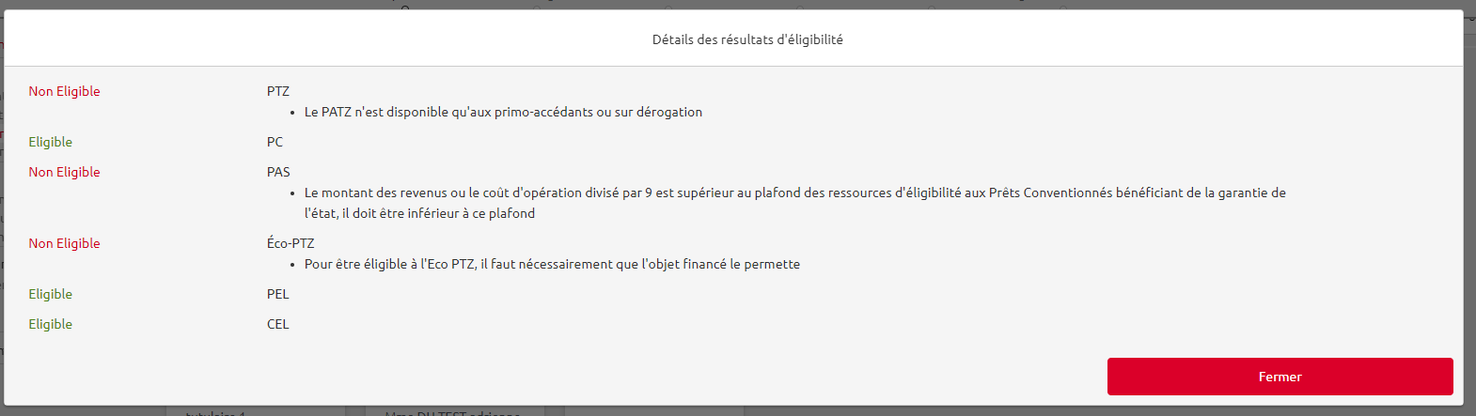
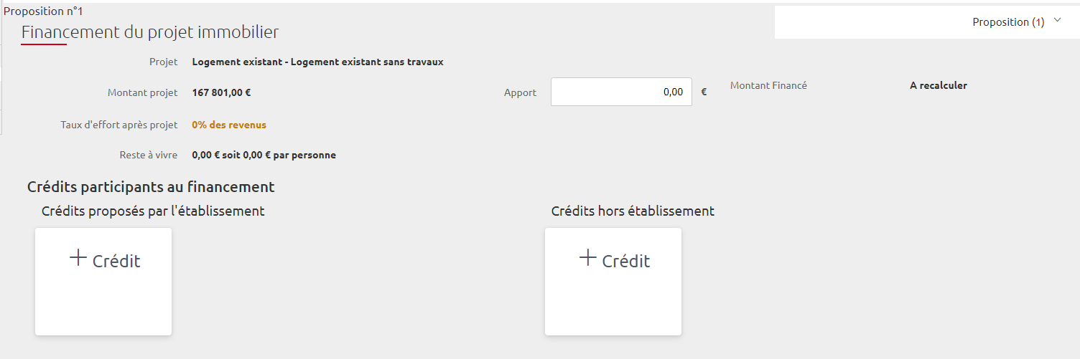

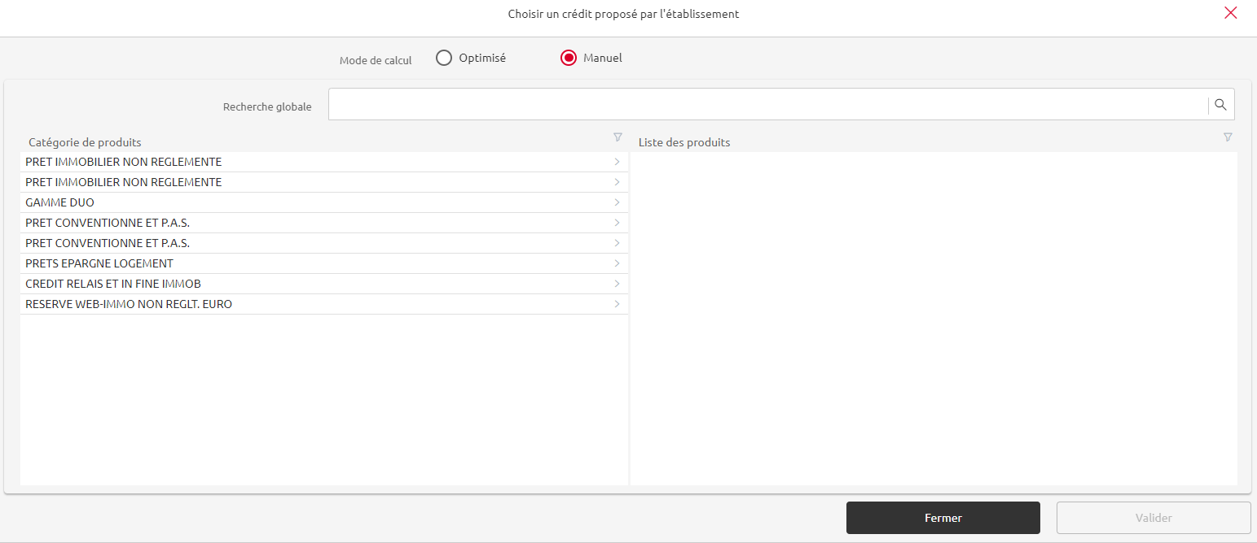

épargne logement : Eligibilité du projet
Ajouter les crédits CEL / PEL via +crédit
Si la saisie initiale ou la récupération des éléments est correcte :
Vérification éligibilité OK
Produits EL et PEL proposés dans le plan de financement

Slide 21
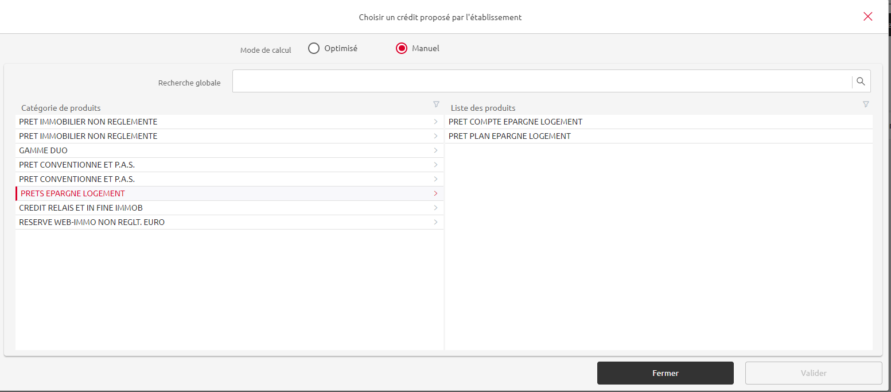
Proposition el et PEL si droits existants dans chaque domaine

Slide 22
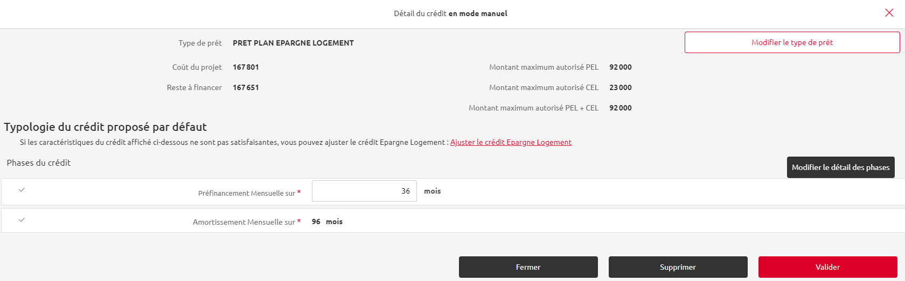
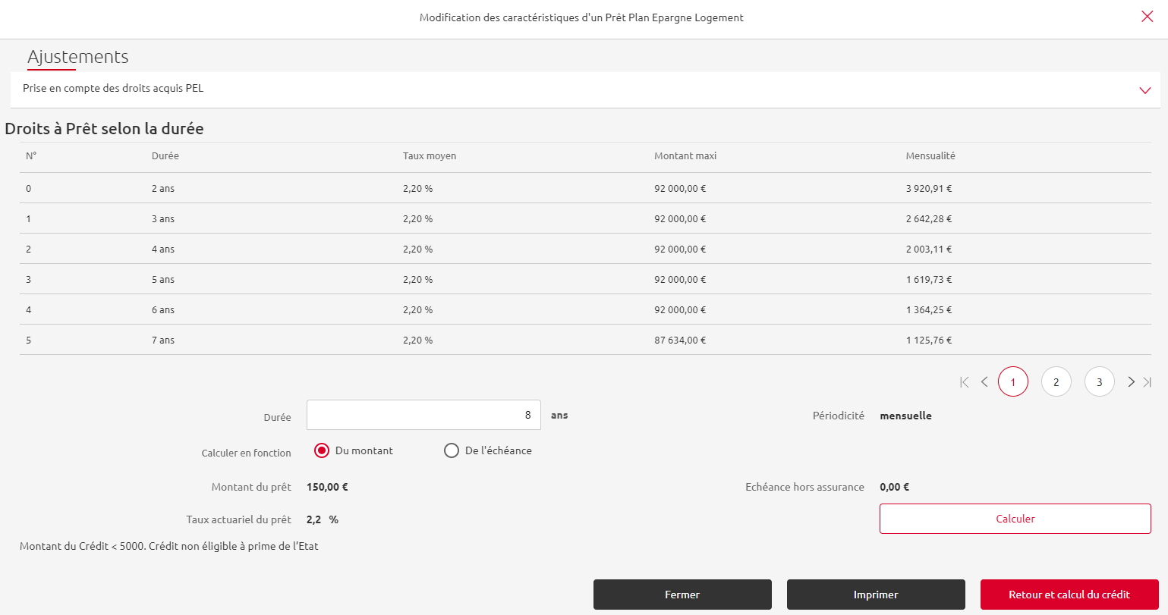
Proposition du plan de financement
Proposition automatique
Proposition ajustable vs durée et montant

Slide 23
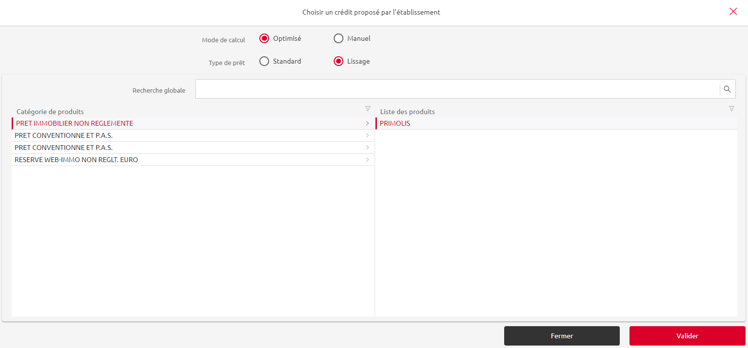
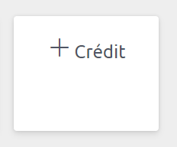
OPTIMISER VIA PRIMOLIS : choisir la combinaison optimisé & lissage ce qui ouvre l’accès à Primolis

Slide 24
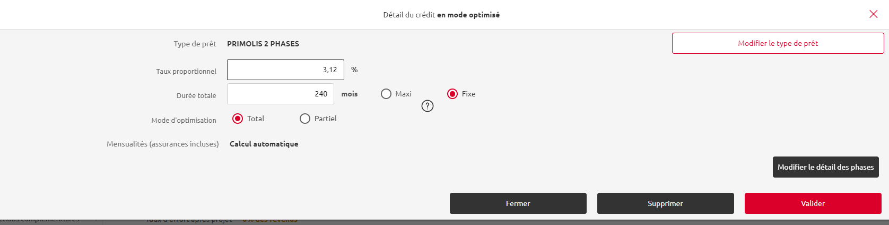
Proposition PRIMOLIS

Slide 25
07
SYNTHESE ET REGLEMENTATION

Slide 26
L’épargne logement – Le CEL
  Garantie
Un CEL ne peut être nanti
CEL
  Epargne minimale : 300€
  Plafond : 15.300€
    Un solde inférieur à 300€ entraine la clôture du compte épargne logement
    Le plafond peut être dépassé de par la capitalisation des intérêts
.
Retraits et versements non contractuels, possibles en toute liberté
    Versement possible à partir de 75€, mensuel ou libre
    Le taux du CEL n’est pas défini contractuellement lors de l’ouverture du produit mais varie en fonction de la réglementation
    Un CEL compte au final plusieurs périodes de taux
Pour bénéficier d’un prêt, la période d’épargne est au minimum de 18 mois, sans maximum
12 mois en cas d’utilisation avec un autre CEL d’au moins 18 mois, ou avec un PEL d’au moins 3 ans.
  Les intérêts générés peuvent permettre d’effectuer plusieurs crédits successifs
La prime est versée après déblocage de la totalité des fonds du prêt
.
  La cession de droits à prêts à une tierce personne titulaire d’un CEL ou d’un PEL est autorisée
    Cession sous condition de lien de parenté

Slide 27
L’épargne logement – La phase prêt – CEL
CEL
  Le montant maximum de prêt accordé, avec prise en compte des encours éventuels, est de 23.000€
    2 x 23.000€ par ménage, quel que soit le régime matrimonial, et maximum 23.000€ sur un même bien et non cumul résidence principale / résidence secondaire
    Ce montant « faible » est adapté au financement de travaux ou grosses réparations.
  Le taux d’intérêt du prêt CEL est égal au taux de la phase épargne majoré des frais de gestion de 1.50 points au maximum
    SI les intérêts sont issus de plusieurs CEL et / ou de plusieurs périodes d’épargne, on effectue un calcul de taux moyen
      Chaque fraction de prêt calculée est arrondie aux 10 « francs » supérieurs
      Le taux moyen résultant est arrondi au 0.05% inférieur
      Lorsqu’un montant d’intérêts acquis ne permet pas d’obtenir, sur la durée de calcul, un montant de prêt d’au moins 150€, alors ce montant d’intérêts est ajouté au montant d’intérêts acquis le plus élev2
  Intérêts acquis minimum :
    75€ pour une opération de construction ou acquisition
    37€ pour des travaux
    22.5€ pour des travaux d’économie d’énergie
  Ces montants d’intérêts peuvent être issus de plusieurs CEL pour peu que les CEL utilisés aient chacun produit depuis leur ouverture le minimum nécessaire fonction de l’opération
.
  Les droits détenus par l’emprunteur sont à utiliser en totalité avant de faire appel à des droits issus de cessions
  Les droits à prêt issus d’un PEL ne peuvent être utilisés pour un prêt CEL

Slide 28
L’épargne logement – Le PEL
  Garantie
Un PEL ne peut être nanti
CEL
  Epargne minimale : 225€
  Plafond : 61.200€
  La période d’épargne est au minimum de 4 ans (depuis le 01/04/1992), maximum 10 ans. Au-delà, le PEL peut être maintenu, mais sans nouveau versement. Possibilité de prêt au-delà du 36ème mois.
  Versements réguliers obligatoires
  Versements libres autorisés à tout moment, dans le respect du plafond du plan
    Versement périodique obligatoire, 45€ par mois ou 135€ par trimestre ou 270€ par semestre, soit au minimum 540€ par an
  Pas de possibilité de retrait
tout retrait entraine la clôture du PEL
Le montant maximum de prêt accordé, avec prise en compte des encours éventuels, est de 92.000
.
    Objectif : achat, construction, travaux, parts de SCPI
Les intérêts générés ne permettent d’effectuer qu’un seul crédit.
  Un PEL peut être transformé en CEL

Slide 29
L’épargne logement – La phase prêt – PEL
CEL
  Epargne minimale : 225€
  Plafond : 61.200€
  La période d’épargne est au minimum de 4 ans (depuis le 01/04/1992), maximum 10 ans. Au-delà, le PEL peut être maintenu, mais sans nouveau versement. Possibilité de prêt au-delà du 36ème mois.
  - La demande de prêt doit être déposée dans un délai d’un an à compter de la date de retrait des fonds du plan épargne logement
  - Le taux d’intérêt du prêt PEL dépend de la date d’ouverture du PEL
    Taux du prêt = Taux d’épargne à la charge de l’établissement + majoration pour frais de gestion
    Tableau des taux de prêts par générations de PEL disponible en page 7
  La majoration de la prime d’état – Également nommée « surprime »
    En complément de la prime d’état, une majoration de prime peut être versée
    La majoration n’est versée qu’en cas de réalisation du prêt, à objectif de résidence principale ou secondaire de l’emprunteur.
    Prime versée lors de la réalisation du prêt (tous les fonds débloqués)
    La majoration est calculée sur la base des intérêts acquis par le titulaire du plan, souscripteur du prêt, et de ceux de son conjoint. Les droits cédés par les membres de la famille n’ouvrent pas droit à majoration de prime.
    Son montant est égal à 10% des intérêts acquis et utilisés, dans la limite de 153€ par personne à charge
.
  Intérêts acquis minimum
  Pas de montant minimum d’intérêts acquis en PEL, contrairement au CEL
  La cession de droits à prêts issus de PEL ou de CEL à une personne titulaire d’un PEL ouvert depuis au moins 3 ans est autorisée
  Les droits détenus par l’emprunteur sont à utiliser en totalité avant de faire appel à des droits issus de cessions

Slide 30
L’épargne logement – phase prêt- Règles communes PEL et CEL
  Bien financé:
    Achat, construction, travaux (dont économie d’énergie), parts de SCPI
    Le bien doit se situer en métropole ou territoires d’Outre Mer
CEL
  Destination du bien:
    . Résidence principale de l’emprunteur, ou d’un ascendant ou descendant ou d’un locataire (location nue avec bail de 3 ans minimum)
    . Résidence secondaire
    . Pas de simultanéité de financement en principal et en secondaire. Cumul avec SCPI autorisé.
  La durée du prêt est comprise entre 2 et 15 ans
  Le montant du prêt est notamment calculé sur la base des intérêts acquis et utilisés
    En CEL, tous les intérêts acquis peuvent ne pas être systématiquement utilisés. Les intérêts non utilisés pourront l’être à l’occasion d’un nouveau prêt
    En PEL, les intérêts acquis non utilisés ne pourront plus être utilisés de par la clôture préalable et obligatoire du PEL
  Le montant du prêt dépend également de la durée de remboursement
    Plus la durée augmente, plus le montant du prêt diminue, à intérêts utilisés équivalents
  Montant maxi d’encours PEL + CEL : 92.000€ -
.
  Obligation de respect de délai maximum à ne pas dépasser entre l’acquisition ou fin des travaux et la demande ultérieure de financement
  Le prêt épargne logement peut financer 100% du cout de l’opération (hors frais de notaire)
  Au plus 1 crédit PEL et 1 crédit CEL par dossier de prêt
  Pas de frais de dossier, frais de garantie réduits et pas de pénalité en cas de RA

Slide 31
REGLEMENTATION & PRINCIPALES QUESTIONS

Slide 32

Pour aller plus loin
La réglementation
PEL
https://www.service-public.fr/particuliers/vosdroits/F16140#:~:text=Le%20PEL%20est%20conclu%20pour,des%20int%C3%A9r%C3%AAts%20pendant%205%20ans.
CEL
https://www.service-public.fr/particuliers/vosdroits/F16136

